Slide 1

Open Food Facts
Étude de données nutritionnelles

Slide 2
Open Food Fact
Organisation de notre étude
Beaucoup de données : que décrivent-elles et qu'en faire?

Slide 3
Open Food Fact
Organisation de notre étude
Beaucoup de données : que décrivent-elles et qu'en faire?
Un dataset très « gruyère » : beaucoup de données manquantes

Slide 4
Open Food Fact
Organisation de notre étude
Beaucoup de données : que décrivent-elles et qu'en faire?
Un dataset très « gruyère » : beaucoup de données manquantes
Sélection et analyse des données pour les personnes diabétiques

Slide 5
Open Food Fact
Organisation de notre étude
Beaucoup de données : que décrivent-elles et qu'en faire?
Un dataset très « gruyère » : beaucoup de données manquantes
Sélection et analyse des données pour les personnes diabétiques
Étude de la faisabilité du projet

Slide 6
BEAUCOUP de données
Chargement et premières donées
Dataset proposé sur le site https://fr.openfoodfacts.org/ en téléchargement. Le dataset proposé sur openclassroom n'a que 350,000 produits, mais celui de Openfoodfacts en a lui presque 3 millions. C'est ce dernier qui a été chargé pour la suite de l'étude.

Slide 7
BEAUCOUP de données
Chargement et premières donées
Dataset proposé sur le site https://fr.openfoodfacts.org/ en téléchargement. Le dataset proposé sur openclassroom n'a que 350,000 produits, mais celui de Openfoodfacts en a lui presque 3 millions. C'est ce dernier qui a été chargé pour la suite de l'étude.
Un dataset dont les individus sont les produits scannés par un utilisateur, et les valeurs sont les différents éléments de sa composition (sucre, sel, energie...) et des informations comme le nom du produit, le nutriscore...

Slide 8
Quelle utilité ?
Idée d'application sur les données disponibles
Les personnes diabétique doivent contrôler leur apports alimentaire, dans plusieurs catégories. Les données disponibles peuvent permettre cela.
Ainsi, le projet est de développer une application qui, au scanning de l'ensemble des ingrédients pour un repas, indique si il est acceptable ou pas, et informe sur quel produit est à éviter dans la liste.
En amont, un paramétrage est fait avec un diététicien pour indiquer les limites à respecter. Un paramétrage par défaut sera proposé.

Slide 9
Quelle utilité ?
Idée d'application sur les données disponibles
Les personnes diabétique doivent contrôler leur apports alimentaire, dans plusieurs catégories. Les données disponibles peuvent permettre cela.
Ainsi, le projet est de développer une application qui, au scanning de l'ensemble des ingrédients pour un repas, indique si il est acceptable ou pas, et informe sur quel produit est à éviter dans la liste.
En amont, un paramétrage est fait avec un diététicien pour indiquer les limites à respecter. Un paramétrage par défaut sera proposé.
Maquette possible après scannage :

Slide 10
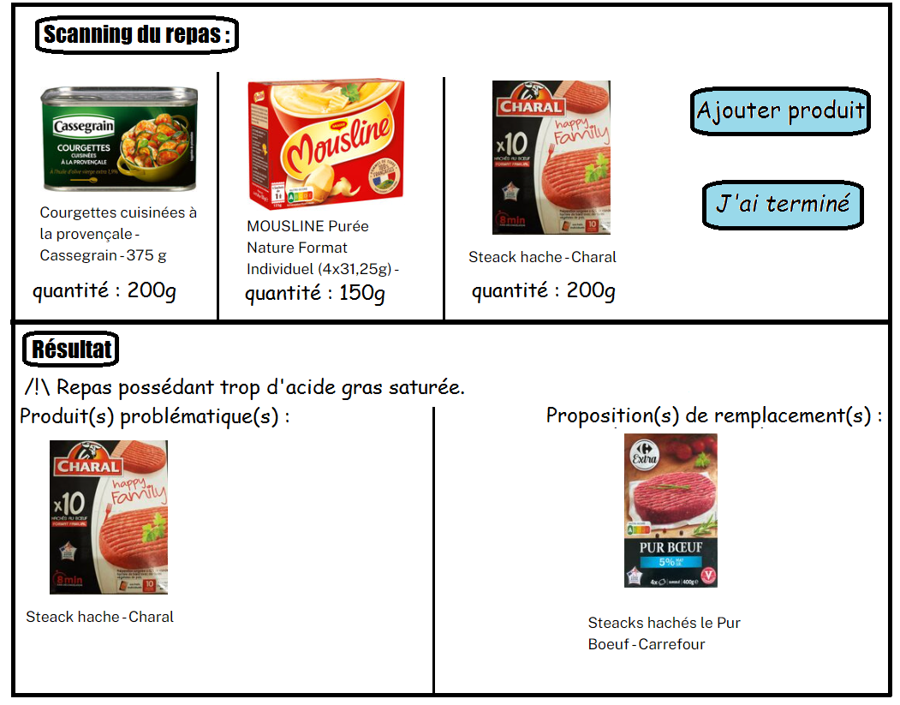
Quelle utilité ?
Idée d'application sur les données disponibles
Maquette possible après scannage :

Slide 11
Cleaning des datas
Première étape : les valeurs inutiles
Les 196 valeurs étudiés ne sont pour certaines renseignés pour aucun produit. La première étape et donc de retirer les colonnes ayant moins de 90% des valeurs renseignés.
Il nous reste ainsi plus que 77 colonnes.

Slide 12
Cleaning des datas
Première étape : les valeurs inutiles
Les 196 valeurs étudiés ne sont pour certaines renseignés pour aucun produit. La première étape et donc de retirer les colonnes ayant moins de 90% des valeurs renseignés.
Il nous reste ainsi plus que 77 colonnes.
On vérifie la crédibilité des données en regardant si les données théoriquement chiffrées sont en effet des valeurs numériques.
Pas de problème de ce côté là, rien à supprimer.

Slide 13

Cleaning des datas
Deuxième étape : les valeurs aberrantes
Les valeurs aberrantes sont les valeurs d'un produit théoriquement comprise en 0 et 100 (par exemple la quantité de sucre pour 100g) mais qui ont des valeurs supérieures strictement à 100, ou inférieures strictement à 0.

Slide 14
Cleaning des datas
Deuxième étape : les valeurs aberrantes
Les valeurs aberrantes sont les valeurs d'un produit théoriquement comprise en 0 et 100 (par exemple la quantité de sucre pour 100g) mais qui ont des valeurs supérieures strictement à 100, ou inférieures strictement à 0.
Pour gérer ces valeurs plusieurs solutions sont possible.

Slide 15
Cleaning des datas
Deuxième étape : les valeurs aberrantes
Les valeurs aberrantes sont les valeurs d'un produit théoriquement comprise en 0 et 100 (par exemple la quantité de sucre pour 100g) mais qui ont des valeurs supérieur strictement à 100, ou inférieur strictement à 0.
Pour gérer ces valeurs plusieurs solutions sont possible.
Les remplacer par la moyenne ou la médiane, mais ces indicateurs étant calculés en prenant en compte ces valeurs aberrantes, ça n'est pas une bonne idée.

Slide 16
Cleaning des datas
Deuxième étape : les valeurs aberrantes
Les valeurs aberrantes sont les valeurs d'un produit théoriquement comprise en 0 et 100 (par exemple la quantité de sucre pour 100g) mais qui ont des valeurs supérieures strictement à 100, ou inférieures strictement à 0.
Pour gérer ces valeurs plusieurs solutions sont possible.
Les remplacer par la moyenne ou la médiane, mais ces indicateurs étant calculés en prenant en compte ces valeurs aberrantes, ça n'est pas une bonne idée.
Les supprimer (remplacer par NaN) pour les gérer comme des valeurs manquantes par la suite.

Slide 17
Cleaning des datas
Deuxième étape : les valeurs aberrantes
Les valeurs aberrantes sont les valeurs d'un produit théoriquement comprise en 0 et 100 (par exemple la quantité de sucre pour 100g) mais qui ont des valeurs supérieures strictement à 100, ou inférieures strictement à 0.
Pour gérer ces valeurs plusieurs solutions sont possible.
Les remplacer par la moyenne ou la médiane, mais ces indicateurs étant calculés en prenant en compte ces valeurs aberrantes, ça n'est pas une bonne idée.
Les supprimer (remplacer par NaN) pour les gérer comme des valeurs manquantes par la suite.
C'est cette dernière solution qui a été choisie.

Slide 18
Cleaning des datas
Troisième étape : Choisir quoi étudier pour notre idée d'application
La diététique pour des personnes ayant le diabète nécessite de contrôler certains apports : le sucre (plusieurs type de sucres existent), le sel, le gras (plusieurs type de gras également) et le cholestérol étant les 4 principaux.
De nos 96 colonnes de données restantes, nous allons garder que celles renseignant sur ces données :

Slide 19
Cleaning des datas
Troisième étape : Choisir quoi étudier pour notre idée d'application
La diététique pour des personnes ayant le diabète nécessite de contrôler certains apports : le sucre (plusieurs type de sucres existent), le sel, le gras (plusieurs type de gras également) et le cholestérol étant les 4 principaux.
De nos 96 colonnes de données restantes, nous allons garder que celles renseignant sur ces données :

Slide 20
Cleaning des datas
Troisième étape : Choisir quoi étudier pour notre idée d'application
La diététique pour des personnes ayant le diabète nécessite de contrôler certains apports : le sucre (plusieurs type de sucres existent), le sel, le gras (plusieurs type de gras également) et le cholestérol étant les 4 principaux.
De nos 96 colonnes de données restantes, nous allons garder que celles renseignant sur ces données :
Certaines données non numérique doivent également être conservés : le code du produit, pour le retrouver après scannage, l'URL des produits pour pouvoir être consulté par l'utilisateur, les images du produit (voir la maquette), ect...

Slide 21
Cleaning des datas
Troisième étape : Choisir quoi étudier pour notre idée d'application
La diététique pour des personnes ayant le diabète nécessite de contrôler certains apports : le sucre (plusieurs type de sucre existe), le sel, le gras (plusieurs type de gras également) et le cholestérol étant les 4 principaux.
De nos 96 colonnes de données restantes, nous allons garder que celles renseignant sur ces données :
Certaines données non numérique doivent également être conservés : le code du produit, pour le retrouver après scannage, l'URL des produits pour pouvoir être consulté par l'utilisateur, les images du produit (voir la maquette), ect...
Nous arrivons finalement à un dataset de taille très réduite, que nous allons maintenant corriger et compléter au mieux en comblant les valeurs manquantes.

Slide 22
Cleaning des datas
Troisième étape bis : retour sur les valeurs aberrantes
Parmi nos valeurs actuelles, il reste encore des valeurs aberrantes.
A l'aide d'un site d'information sur la diététique (« le journal des femmes »), j'ai établi pour nos variables étudiés les maximums théorique possible :
Nous allons donc supprimer toutes valeurs allant au delà de celles ci.
Le sucre : 100g/100g
Les fibres : 45g/100g
L'energie (Kcal) : 1000Kcal/100g
Le gras : 100g/100g
Les acides gras saturés : 100g /100g
Le cholestérol : 3.5g/100g
Le sel : 100g/100g
Le sodium : 50g/100g

Slide 23
Cleaning des datas
Troisième étape ter : retour sur les valeurs intrigantes
Nous avons lors des 3 étapes précédente retiré des valeurs, jusqu'à ce qu'aucune d'entre elles ne soit aberrantes.

Slide 24

Cleaning des datas
Troisième étape ter : retour sur les valeurs intrigantes
Nous avons lors des 3 étapes précédente retiré des valeurs, jusqu'à ce qu'aucune d'entre elles ne soit aberrantes.
Pour finir de nettoyer les données, il ne nous reste plus qu'une étape : remplacer ces valeurs manquantes en leur donnant une valeur.

Slide 25
Cleaning des datas
Quatrième étape : gestion des valeurs manquantes
Différentes possibilités pour remplir les données manquantes :
Les remplacer par une valeur comme la moyenne/la médiane du reste des données.

Slide 26
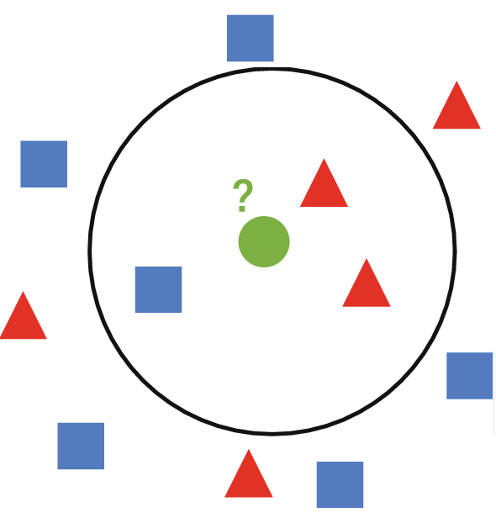
Cleaning des datas
Quatrième étape : gestion des valeurs manquantes
Différentes possibilités pour remplir les données manquantes :
Les remplacer par une valeur comme la moyenne/la médiane du reste des données.
Utiliser un algorithme pour étudier les autres valeurs de notre donnée manquante et voir de quel(s) autre(s) individu(s) elles se rapprochent le plus et récupérer la valeur de cet individu 'proche' : le KNN.

Slide 27
Cleaning des datas
Quatrième étape : gestion des valeurs manquantes
Différentes possibilités pour remplir les données manquantes :
Les remplacer par une valeur comme la moyenne/la médiane du reste des données.
Utiliser un algorithme pour étudier les autres valeurs de notre donnée manquante et voir de quel(s) autre(s) individu(s) elles se rapprochent le plus et récupérer la valeur de cet individu 'proche' : le KNN.
Nous avons appliqué un 3NN, et assigné la valeur moyenne des 3 points les plus proches pour notre valeur manquante.

Slide 28
Cleaning des datas
Quatrième étape : gestion des valeurs manquantes
Cleaning terminé, le dataset est remplis de valeurs pour les colonnes sélectionnées.
Nous allons maintenant analyser les données seules, étudier les liens entre nos variable aussi bien deux à deux que dans leur ensemble (analyse uni/bidimensionnelles et APC) et les rassembler en groupe (clustering),

Slide 29
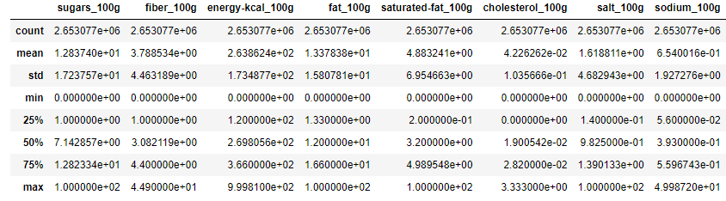
Analyse des datas
Etape 1 : Analyse unidimensionnelle, indicateurs statistiques
Voici le tableau indiquant les indicateurs statistiques habituels.
L'écart type est grand pour chacune des variables (toujours au dessus de la moyenne).
Les valeurs maximales sont limitées (cleaning des données fait précédemment ).
Parfois 25% de valeurs proche de 0 (premier quartile proche du min).

Slide 30
Analyse des datas
Etape 1 : Analyse unidimensionnelle, répartition des individus
Regardons maintenant la distribution de nos variables

Slide 31
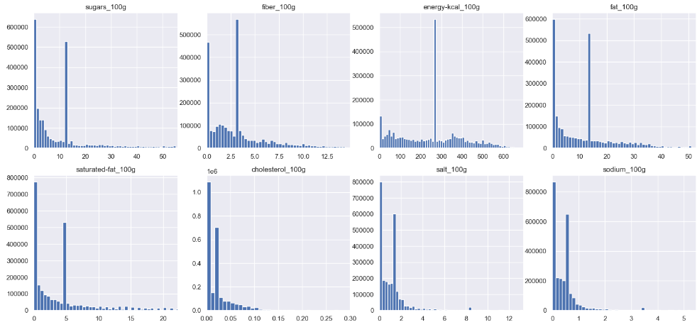
Analyse des datas
Etape 1 : Analyse unidimensionnelle, répartition des individus
Regardons maintenant la distribution de nos variables

Slide 32
Analyse des datas
Etape 1 : Analyse unidimensionnelle, répartition des individus
On remarque une répartition le plus souvent en exponentielle décroissante, avec un saut au niveau d'une valeur (au niveau de la moyenne de la série). L’énergie est plutôt suivant une répartition uniforme pour de 10kcal a 550kcal.

Slide 33
Analyse des datas
Etape 1 : Analyse unidimensionnelle, répartition des individus
Les valeurs nulles peuvent provenir de données manquantes mise par défaut à 0 en plus des données significatives. Les valeurs proche de la moyenne pourraient être expliqué par l'application du Knn précédemment fait.

Slide 34
Analyse des datas
Etape 2 : Analyse bidimensionnelle, corrélations
Regardons les corrélations des variables deux à deux, en commençant par les variables numériques entre elles.

Slide 35
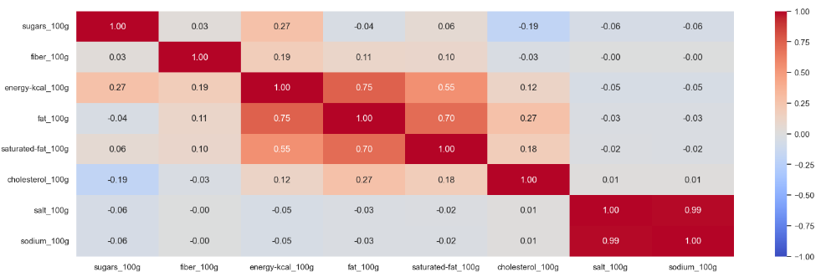
Analyse des datas
Etape 2 : Analyse bidimensionnelle, corrélations
Regardons les corrélations des variables deux à deux, en commençant par les variables numériques entre elles.

Slide 36
Analyse des datas
Etape 2 : Analyse bidimensionnelle, corrélations
Regardons les corrélations des variables deux à deux, en commençant par les variables numériques entre elles.
On remarque sans surprises que les deux type de gras sont corrélés entre eux, mais également avec l’énergie On a aussi bien sur que le sel et le sodium sont grandement liés. Du reste, l'ensemble n'est pas particulièrement corrélé.

Slide 37
Analyse des datas
Etape 2 : Analyse bidimensionnelle, corrélations
Étudions la corrélation de nos variables numériques avec le nutriscore :

Slide 38
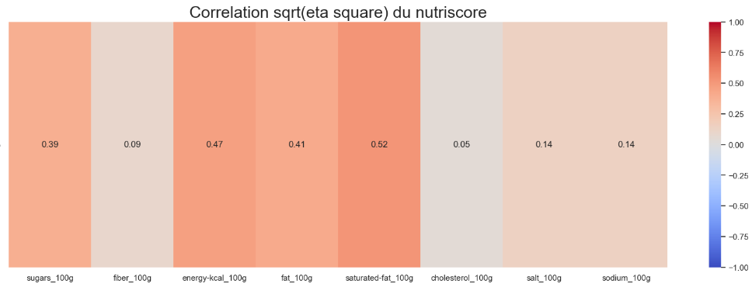
Analyse des datas
Etape 2 : Analyse bidimensionnelle, corrélations
Étudions la corrélation de nos variables numériques avec le nutriscore :
Ce nutriscore est corrélé avec 4 de nos variables : les deux gras, le sucre et l’énergie. Il est, et c'est son utilité, un bon indicateur pour ces variables. Au plus le nutriscore est haut, au plus les aliments possèdent ces 4 ingrédients.

Slide 39
Analyse des datas
Etape 3 : Tentative de réduction du nombre de variable : l'APC
Malgré que nous avons un nombre limité de variables, pratiquons un APC. Voici la qualité de celui ci :

Slide 40
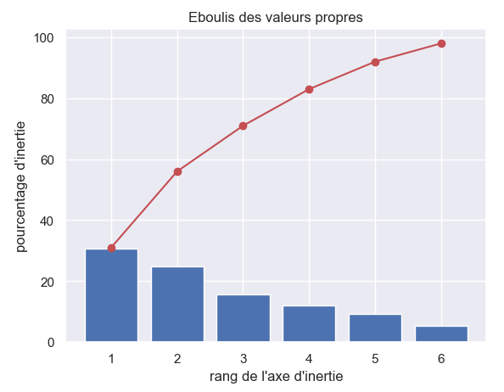
Analyse des datas
Etape 3 : Tentative de réduction du nombre de variable : l'APC
Malgré que nous avons un nombre limité de variables, pratiquons un APC. Voici la qualité de celui ci :

Slide 41
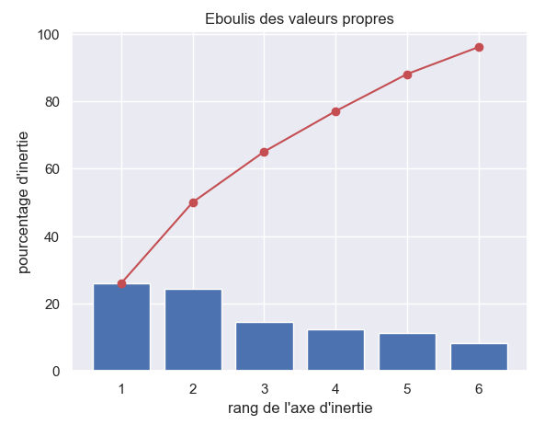
Analyse des datas
Etape 3 : Tentative de réduction du nombre de variable : l'APC
Malgré que nous avons un nombre limité de variables, pratiquons un APC. Voici la qualité de celui ci :
Les deux première composantes n’expliquent que 50% de la variance. Pour atteindre les 80%, il faut étudier les 5 premières composantes.

Slide 42
Analyse des datas
Etape 3 : Tentative de réduction du nombre de variable : l'APC
Malgré que nous avons un nombre limité de variable, pratiquons un APC. Voici la qualité de celui ci :
Les deux première composantes n’expliquent que 50% de la variance. Pour atteindre les 80%, il faut étudier les 5 premières composantes.
Comme nous avons de base que 8 variables étudiés, l'APC me paraît plutôt inutile dans notre cas.

Slide 43
Analyse des datas
Etape 3 : Tentative de réduction du nombre de variable : l'APC
Regardons malgré tout la composition des composantes de notre APC :

Slide 44
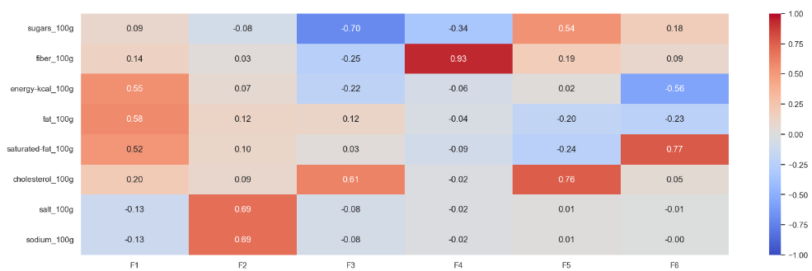
Analyse des datas
Etape 3 : Tentative de réduction du nombre de variable : l'APC
Regardons malgré tout la composition des composantes de notre APC :

Slide 45
Analyse des datas
Etape 3 : Tentative de réduction du nombre de variable : l'APC
Regardons malgré tout la composition des composantes de notre APC :
On retrouve nos corrélations dans la composition des axes, les variables corrélées ont des coordonnées proche.

Slide 46
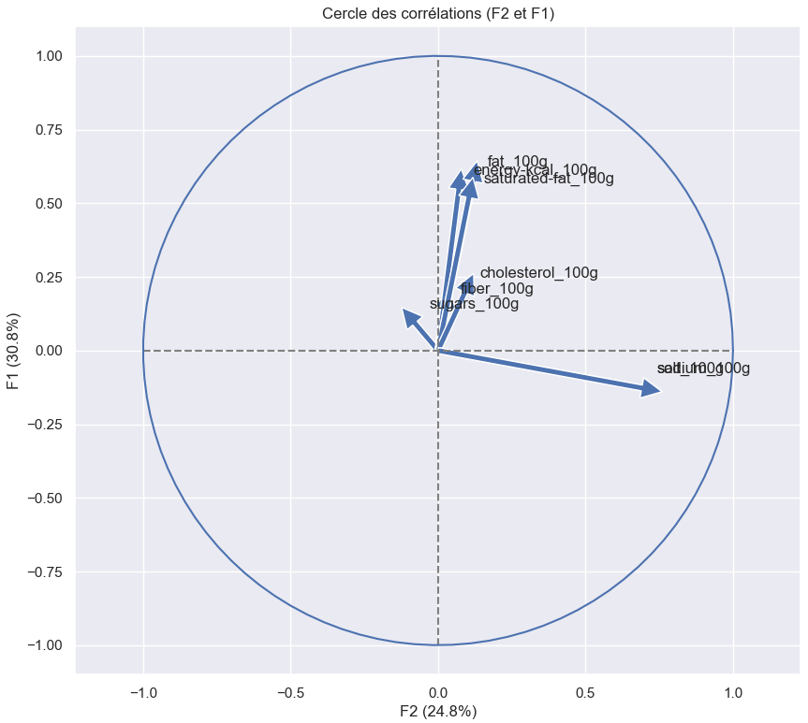
Analyse des datas
Etape 3 : Tentative de réduction du nombre de variable : l'APC
Si on regarde juste F1 et F2 en traçant le cercle des corrélations, on observe
que certaines variables
importantes ne sont pas
forcément bien décrites
par ces deux axes seuls.
De surcroît, nous n'allons
pas utiliser les résultats de
notre APC, et garder
toutes les variable étudiés .

Slide 47
Analyse des datas
Etape 4 : regroupement des individus en clusters
Nous aimerions proposer sur l'application finale des produit de substitutions pour remplacer tel ou tel produit possédant trop d'un ingrédient. Les data de départ proposent une catégorie pour chaque produit (dessert, fromages, condiment...) mais n'est renseigné que pour pour 45% des valeurs. Qui plus est, rien n'indique que deux produit ayant la même étiquette peuvent se substituer.

Slide 48
Analyse des datas
Etape 4 : regroupement des individus en clusters
Nous aimerions proposer sur l'application finale des produit de substitutions pour remplacer tel ou tel produit possédant trop d'un ingrédient. Les data de départ proposent une catégorie pour chaque produit (dessert, fromages, condiment...) mais n'est renseigné que pour pour 45% des valeurs. Qui plus est, rien n'indique que deux produit ayant la même étiquette peuvent se substituer.
Ainsi nous allons nous même faire nos séparation en créant des clusters à l'aide de l'algorithme Kmean.

Slide 49
Analyse des datas
Etape 4 : regroupement des individus en clusters
Nous aimerions proposer sur l'application finale des produit de substitutions pour remplacer tel ou tel produit possédant trop d'un ingrédient. Les data de départ proposent une catégorie pour chaque produit (dessert, fromages, condiment...) mais n'est renseigné que pour pour 45% des valeurs. Qui plus est, rien n'indique que deux produit ayant la même étiquette peuvent se substituer.
Ainsi nous allons nous même faire nos séparation en créant des clusters à l'aide de l'algorithme Kmean.
Nous aurions pu faire un dendrogramme, mais l'algorithme proposé a une complexité telle qu'il n'est pas applicable sur les 3 millions de valeurs de notre dataset.

Slide 50
Analyse des datas
Etape 4 : regroupement des individus en clusters
Le nombre de cluster va jouer sur la qualité de la séparation des données. Une métrique de cette qualité est l'inertie des données parmi les classes.

Slide 51
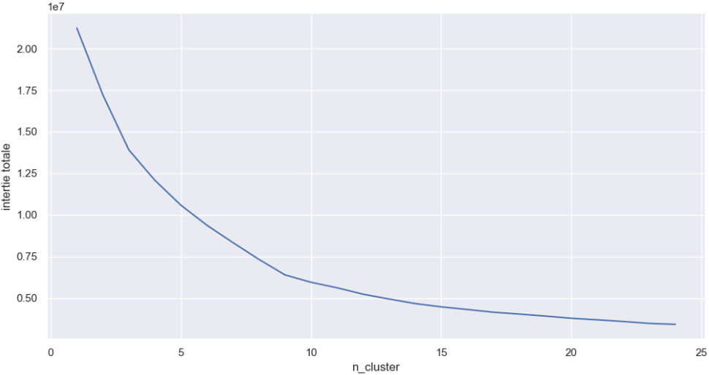
Analyse des datas
Etape 4 : regroupement des individus en clusters
Le nombre de cluster va jouer sur la qualité de la séparation des données. Une métrique de cette qualité est l'inertie des données parmi les classes.

Slide 52
Analyse des datas
Etape 4 : regroupement des individus en clusters
Le nombre de cluster va jouer sur la qualité de la séparation des données. Une métrique de cette qualité est l'inertie des données parmi les classes.
L'inertie calculé est la somme des distance² de chaque point avec son centroïde.
Nous choisissons ainsi de faire 9 cluster (méthode du coude)

Slide 53
Analyse des datas
Etape 4 : regroupement des individus en clusters
Je présente les résultat ainsi : voici une heatmap de la moyenne des données dans chaque clusters centrées et réduites. L'unité est donc l'écart type de l'ingrédient étudié, et la moyenne de l'ensemble des données est de 0.

Slide 54
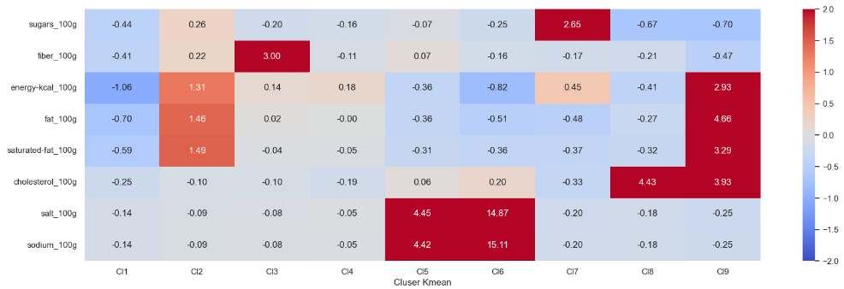
Analyse des datas
Etape 4 : regroupement des individus en clusters
Je présente les résultat ainsi : voici une heatmap de la moyenne des données dans chaque clusters centrées et réduites. L'unité est donc l'écart type de l'ingrédient étudié, et la moyenne de l'ensemble des données est de 0.

Slide 55
Analyse des datas
Etape 4 : regroupement des individus en clusters
Je présente les résultat ainsi : voici une heatmap de la moyenne des données dans chaque clusters centrées et réduites. L'unité est donc l'écart type de l'ingrédient étudié, et la moyenne de l'ensemble des données est de 0.
Certain clusters contiennent des données très éloignées de leur moyenne, donc très caractéristiques. D'autre n'ont rien de particulier. On appréciera pour notre application le Cl0 et Cl4 et on évitera le Cl9.

Slide 56
Analyse des datas
Etape 4 : regroupement des individus en clusters
Une autre information importante : la taille des clusters.

Slide 57
Analyse des datas
Etape 4 : regroupement des individus en clusters
Une autre information importante : la taille des clusters.
Les deux clusters qui nous intéressaient, le 1 et le 4, contiennent plus de la moitié des valeurs. On voit aussi que les cluster 5 et 6, de par leur taille, auraient pu être rassemble, pour n'avoir que 8 clusters.

Slide 58
Analyse des datas
Etape 5 : recoupement de l'APC et du clustering
Repassons rapidement par l'APC faite précédemment. Voici les 3 premiers nuages des individus en colorant différemment les différents clusters :

Slide 59
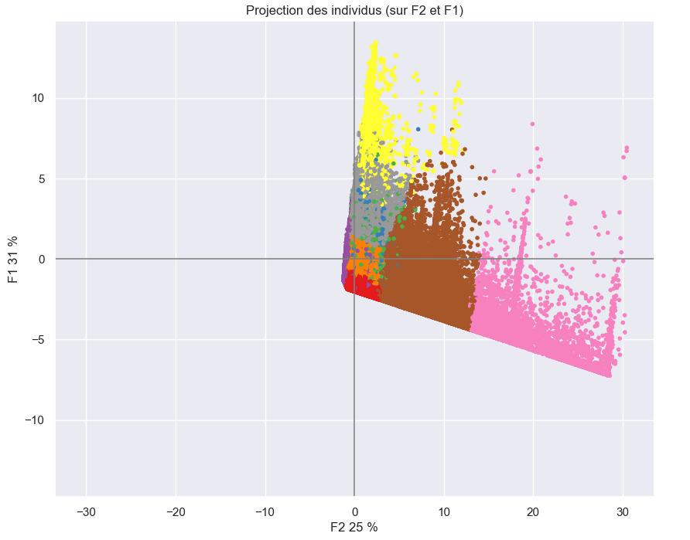
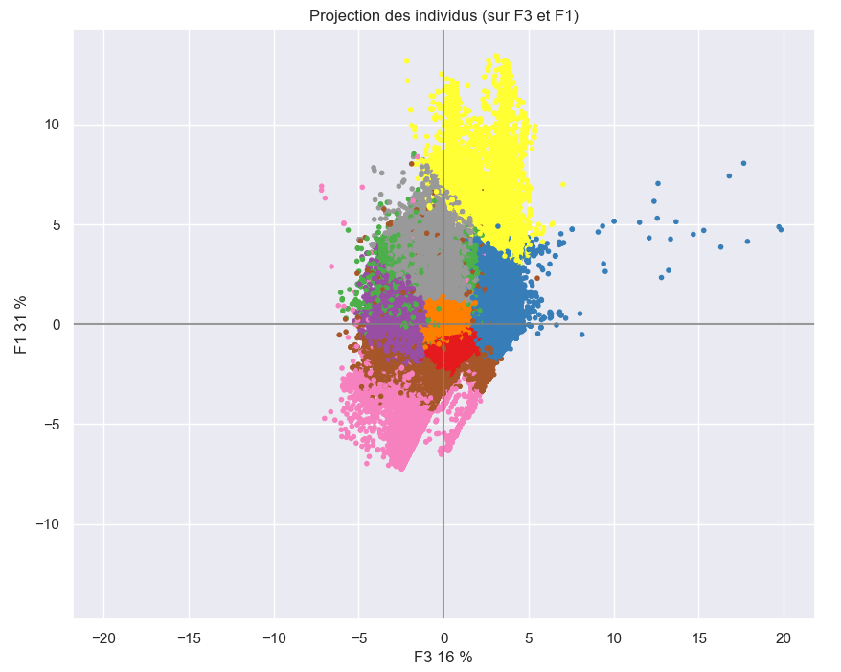
Analyse des datas
Etape 5 : recoupement de l'APC et du clustering
Repassons rapidement par l'APC faite précédemment. Voici les 3 premiers nuages des individus en colorant différemment les différents clusters :

Slide 60
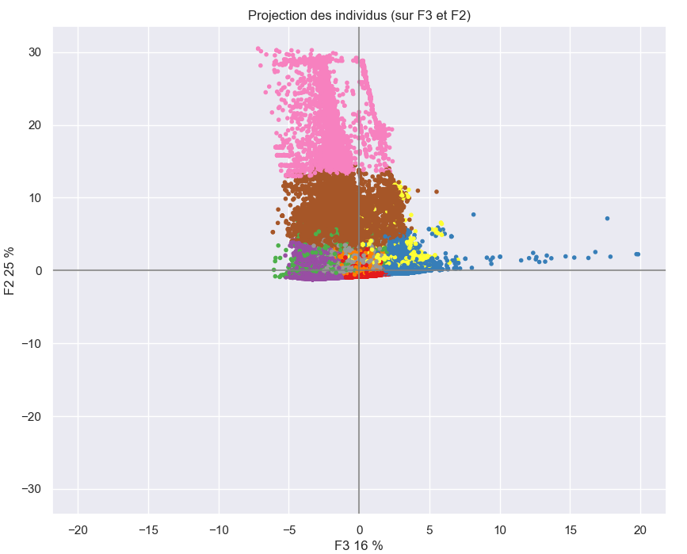
Analyse des datas
Etape 5 : recoupement de l'APC et du clustering
Repassons rapidement par l'APC faite précédemment. Voici les 3 premiers nuages des individus en colorant différemment les différents clusters :

Slide 61
Analyse des datas
Etape 5 : recoupement de l'APC et du clustering
Repassons rapidement par l'APC faite précédemment. Voici les 3 premiers nuages des individus en colorant différemment les différents clusters :
Nos valeurs, possédant un minimum,
créent des droites limites dans les
différents plans factoriels. Du reste, on
voit que les dix clusters sont
bien distincts.

Slide 62
Analyse des datas
Etape 5 : recoupement de l'APC et du clustering
Repassons rapidement par l'APC faite précédemment. Voici les 3 premiers nuages des individus en colorant différemment les différents clusters :
Nos valeurs, possédant un minimum,
créent des droites limites dans les
différents plans factoriels. Du reste, on
voit que les dix clusters sont
bien distincts.

Slide 63
Faisabilité de l'application
L'idée proposée est elle réalisable ?
Pour une personne diabétique, en fonction de la gravité ou l'avancement de la maladie, les conseil nutritionnels doivent être adaptés à chaque malade.
Informatiquement parlant, on va donc devoir proposer pour chaque malade la possibilité de choisir les valeurs maximale autorisé pour chaque apport. Chacun d'entre eux peut parfaitement être paramétré et rangé, sur Python, dans un dictionnaire modifiable selon les besoin.
Avec ces seuils ainsi définis, l'utilisateur pourra scanner des articles (donc donner en entrée le code du produit) auquel l'application demandera à chaque fois la quantité prévu pour le repas, en gramme. A l'issue du scannage, l'application pourra calculer l'ensemble des apports, et retourner les problèmes si il y en a.
L'application sélectionnera le produit possédant le plus de l'ingrédient en surplus, recalculera les apport pour vérifier que sans celui ci, les limites sont respecté. Si ça n'est pas le cas, il reproduira l'opération en gardant en mémoire les produits ainsi supprimés. Ainsi il pourra proposer des produits de substitution.

Slide 64
Faisabilité de l'application
L'idée proposée est elle réalisable ?
Pour sélectionner un produit 'similaire', l'application pourra recouper l'information de la catégorie déjà présente dans les données dont on a discuté précédemment, avec les clusters crées pour présélectionner une lise potentielle.
Sur cette liste, après le calcul du maximum autorisé de l'apport nutritionnel pour le remplacement, l'application retournera un produit.
La difficulté de ce processus est de savoir si le produit proposé est bien un substitut au précédent. Humainement parlant, remplacer une viande par des œufs ne devrait pas poser de problème, mais remplacer la viande par un morceau de fromage allégé, c'est moins bien vu.
On ajouterais donc une possibilité de « slider » pour changer l'article proposé par un autre.
L'application est faisable en vue des analyses faites précédemment

